Slide 1
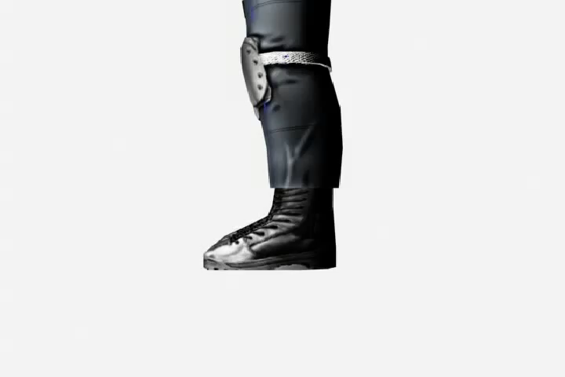
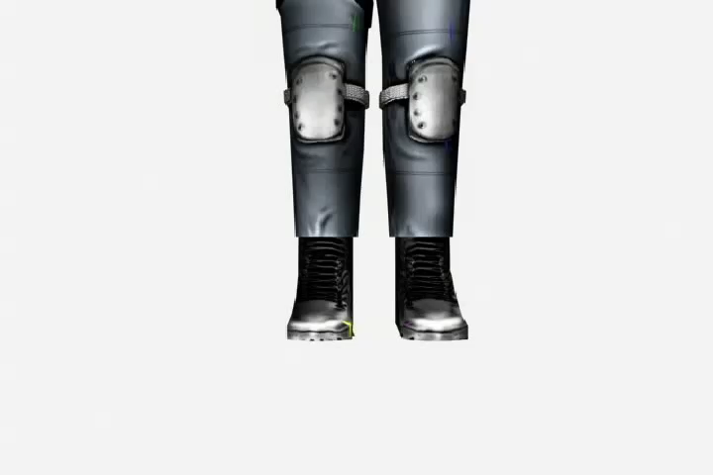
Character Skinning
Skin Modifier 변형하기
Biped 내 각 구성 요소는 영향력을 미치는 영역을 가지고 있음 > “Envelope”
Envelope는 mesh model 중 어떤 부분에 영향을 미치는지 결정
예를 들어, 왼쪽 발은 왼쪽 발에 해당하는 mesh에만 영향을 줘야 하는데 별도로 envelope가 설정되지 않아서 왼쪽발과 오른쪽 발이 서로 영향을 주고 받고 있음
그 이외에도 Biped가 그대로 드러나는 문제도 envelope가 설정되지 않아서 나타나는 현상

Slide 2
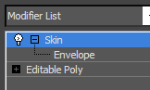
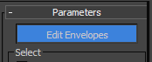
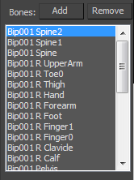
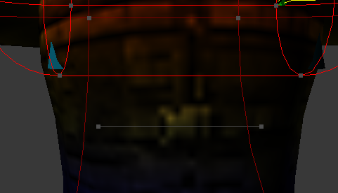
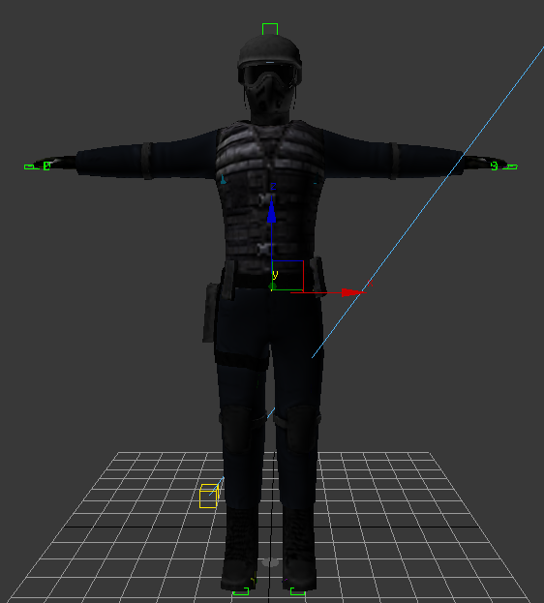
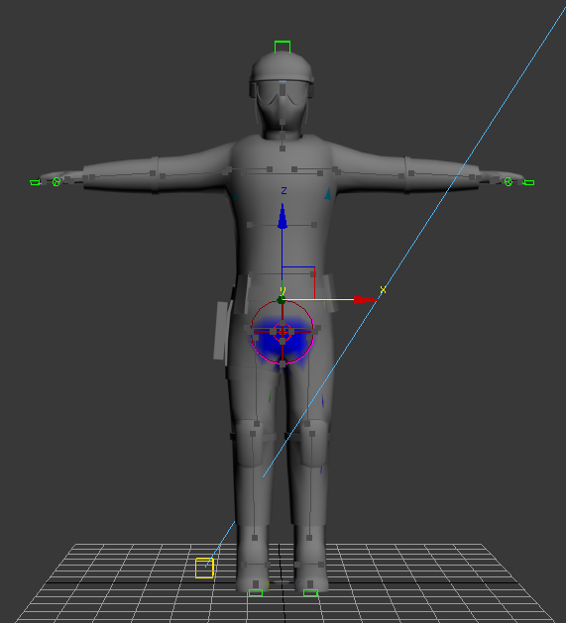
Character Skinning
Envelope 변형하기
Soldier 모델을 선택한 다음 Modifier Stack에서 Skin 앞의 검은색 사각형 클릭
아래에 있는 Envelope 클릭(A)
Parameters > Edit Envelopes 클릭 상태 확인
이 때 Biped 뼈대는 선분으로 표시, Envelope는 캡슐 형태로 표현
안쪽 캡슐은 해당 뼈대의 영향을 가장 크게 받는 영역
바깥쪽 캡슐은 점차 그 영향력이 거리에 비례해서 감소하는 영역
각 부분별로 선택 가능
색상으로 영향을 미치는 정도 표현
vertex
Bone (뼈대)
A

Slide 3
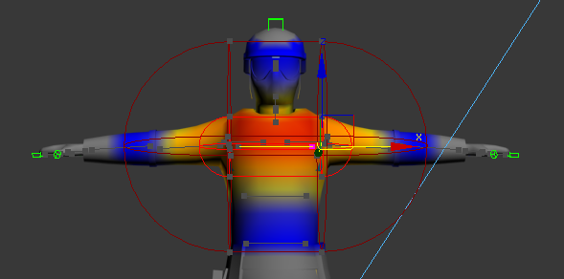
Character Skinning
가중치(영향력) 높음
영향력 낮음: 파란색
현재 선택한 Bone은 Spine2
영향력 중간 : 노란색
영향력 중간 : 노란색
영향력이 높은 부분 : 빨간색
가중치(영향력) 낮음
영향력 낮음: 파란색

Slide 4
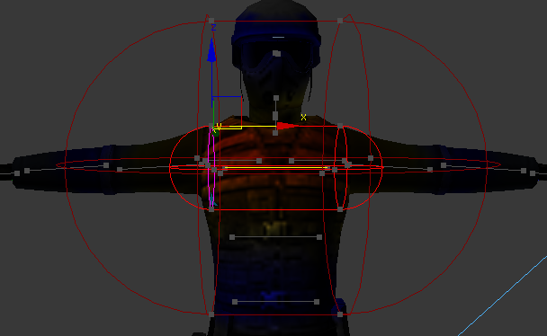
Character Skinning
가중치(영향력) 높음
영향력 낮음: 파란색
현재 선택한 Bone은 Spine2
영향력 중간 : 노란색
영향력 중간 : 노란색
영향력이 높은 부분 : 빨간색
가중치(영향력) 낮음
영향력 낮음: 파란색

Slide 5
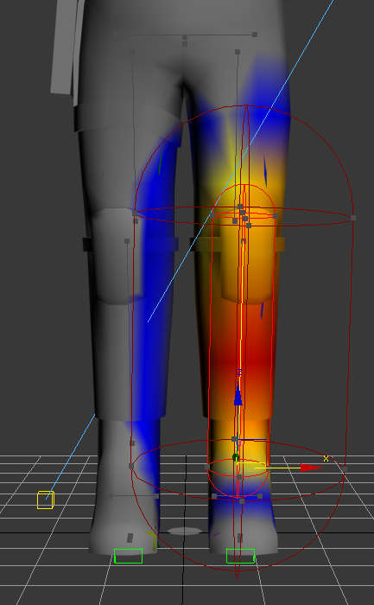
Character Skinning
다리를 살펴 보면 서로 Envelope가 상대편 다리에 영향을 주고 있음.
따라서 애니메이션에서 문제 발생!

Slide 6
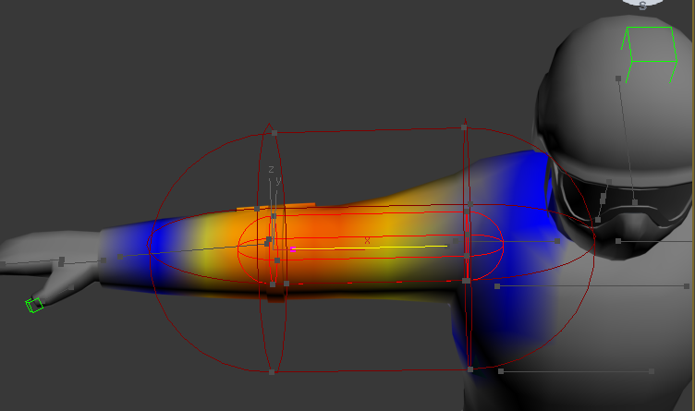
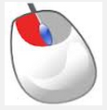
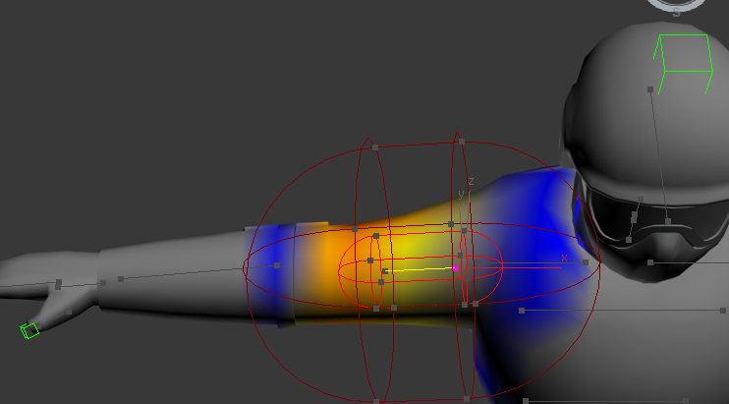
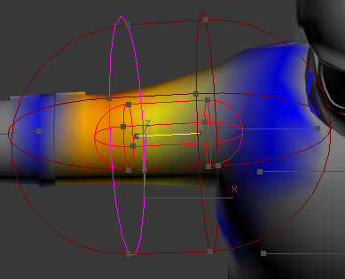
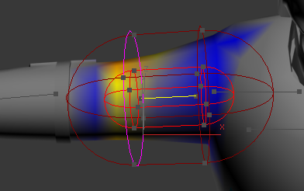
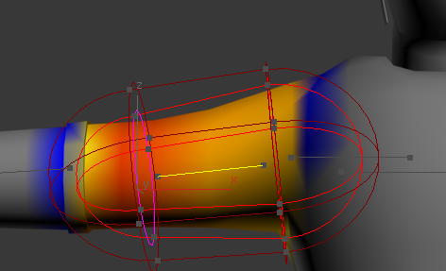
Character Skinning
가중치 수정
Bip001 R UpperArm 선택
Vertex 두 개(A 참고)를 각각 클릭한 후 Envelope를 짧게 수정 (A)
표시한 점을 클릭 &드래그해서 바깥쪽 캡슐을 작게 변형 (B)
안쪽은 더 키워서 해당 부분이 빨간색~주황색~노란색이 되도록 조정 (C)
A
B
C

Slide 7
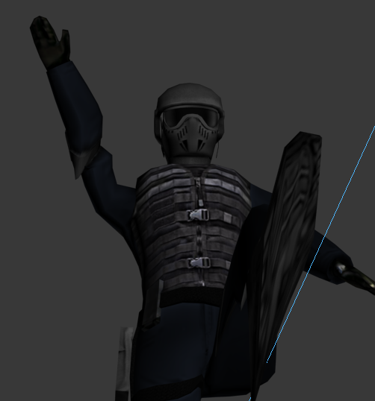
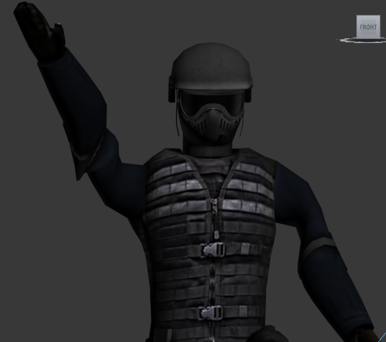
Character Skinning
프레임 30에서 팔 확인
방금 오른쪽 팔에 정확하게 가중치가 부여되도록 했지만 프레임 30에서 Biped를 숨기고 애니메이션을 보면 팔이 어색하게 변형된 모습을 볼 수 있음
수정한 곳이나 그렇지 않은 곳이나 아직 큰 차이 없이 이상함
수정한 곳이나 그렇지 않은 곳이나 아직 큰 차이 없이 이상함

Slide 8
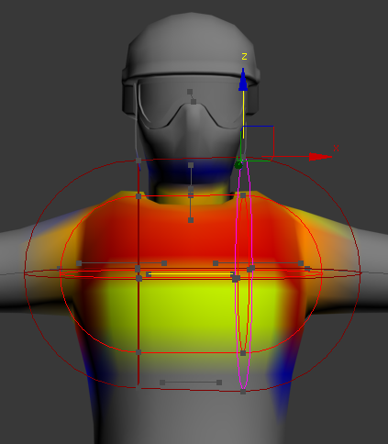
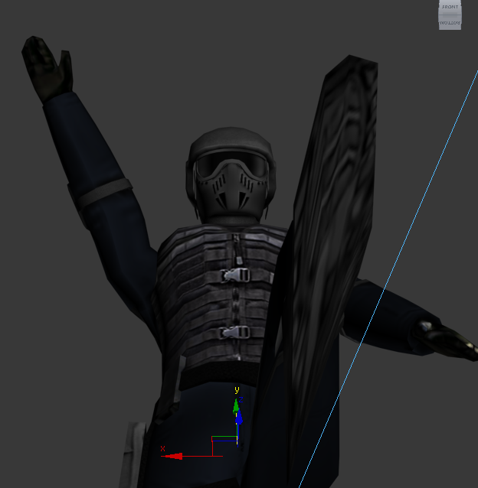
Character Skinning
Upper Arm에 영향을 주는 Bip001 Spine 2 편집
Bip001 Spine 2 선택
엄청난 크기의 Envelope!
그림처럼 조정 (A)
프레임 30에서 비교 (B)
나머지 Spine 뼈대도 Time Slider를 움직이면서 이렇게 조정 이 가중치에 따라서 다른 부분이 움직일 때 찌그러지기도 하고 부풀기도함
A
B

Slide 9
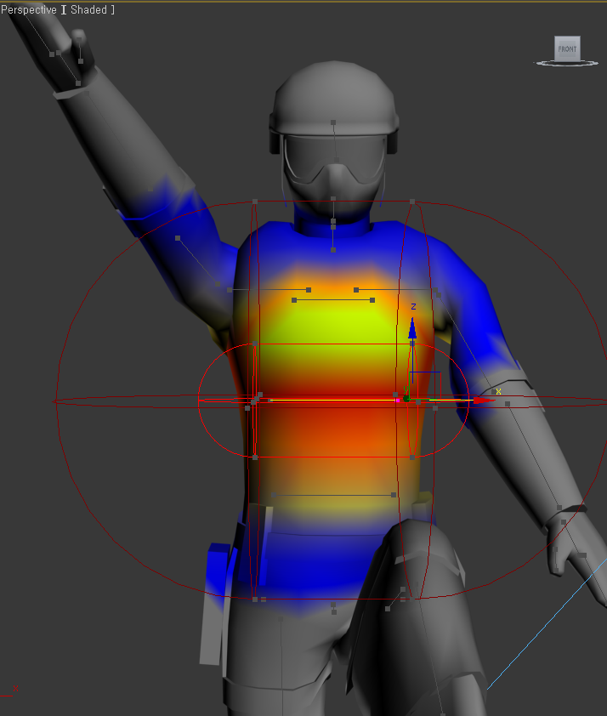
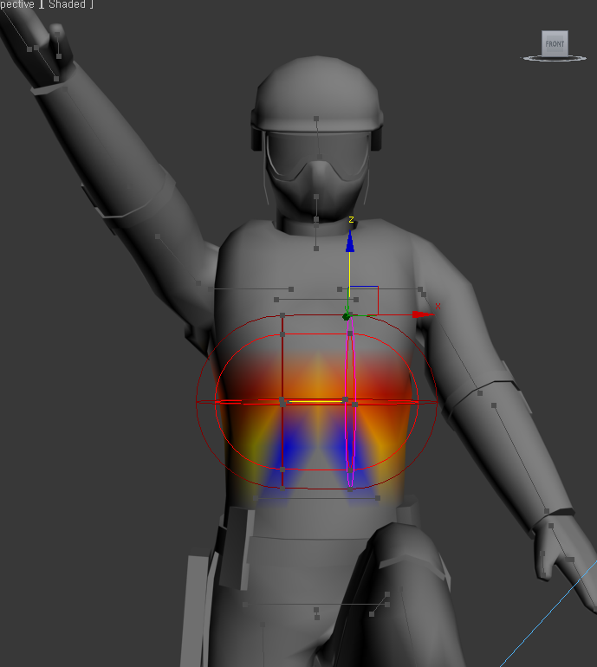
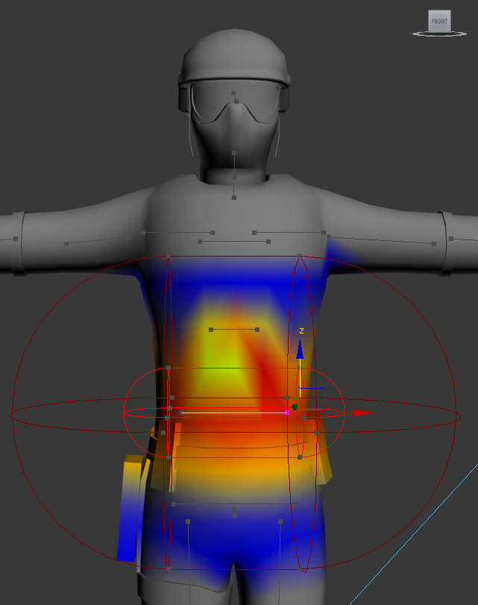
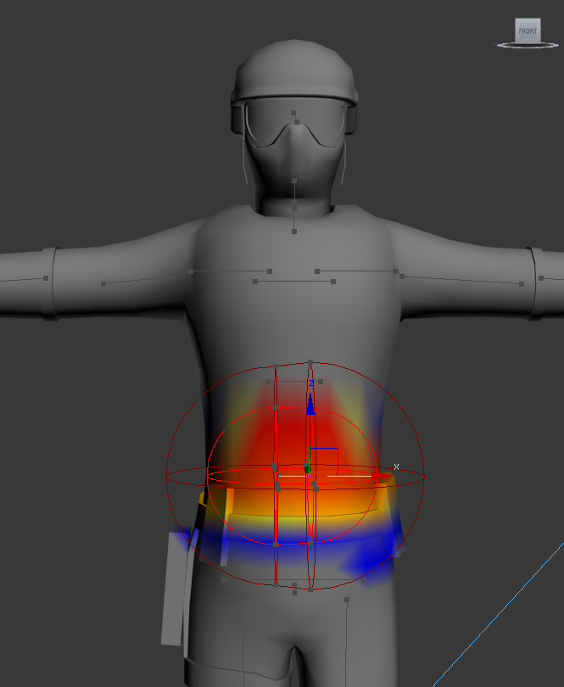
Character Skinning
나머지 Spine 뼈대도 이렇게 조정
Bip001 Spine1
Bip001 Spine

Slide 10
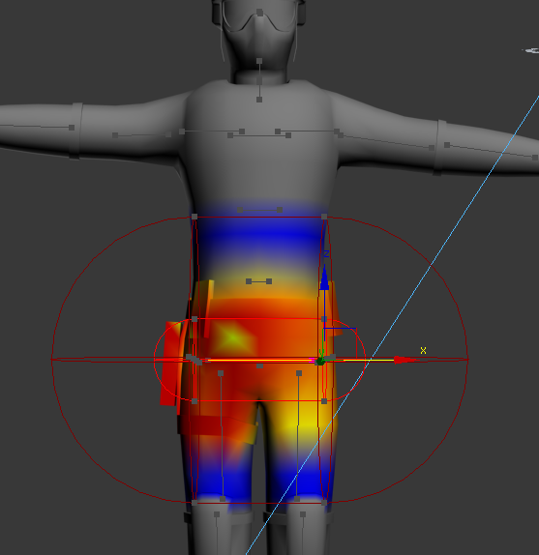
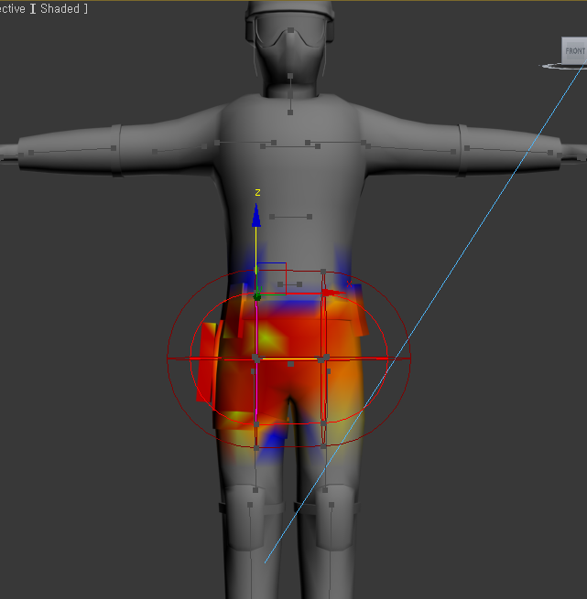
Character Skinning
Pelvis도 이렇게 조정

Slide 11
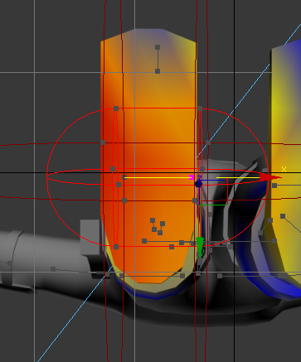
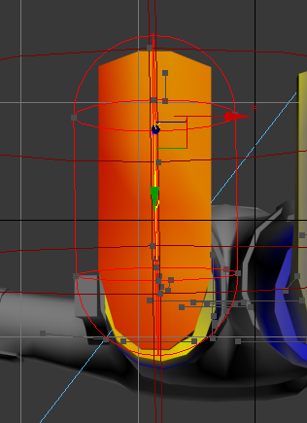
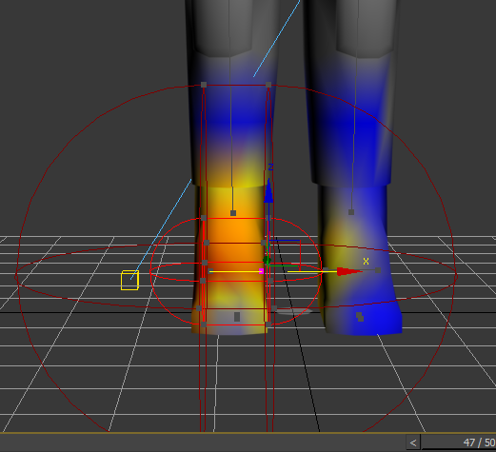
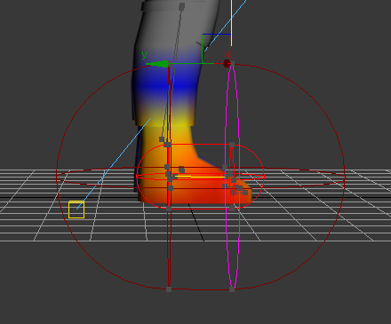
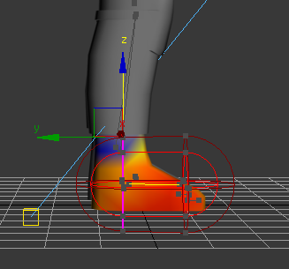
Character Skinning
발 (feet) 뼈대 조정
발은 심하게 왜곡이 일어나는 부분이기 때문에 프레임 0이나 50 근처 왜곡이 별로 없는 부분에서 작업
Bip001 R Foot을 클릭해 보면 캡슐 부분도 상당히 클 뿐만 아니라 뼈대가 앞에서 볼 때 가로 방향으로 위치함
직각으로 회전시킨다면 좀 더 자연스러움…
Bottom Viewport에서 Vertex 위치 변경 (A)
Front Viewport에서 바깥쪽 캡슐 크기 조정 (B)
현재 spline과 오른쪽만 조정하고 있다는 점에 주의! 왼쪽은 mirror 복제할 예정!
A
B

Slide 12
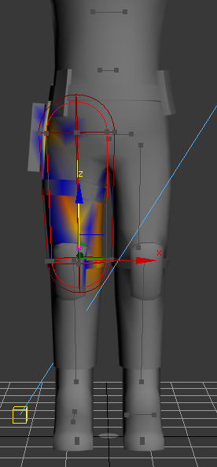
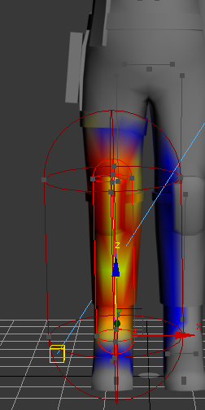
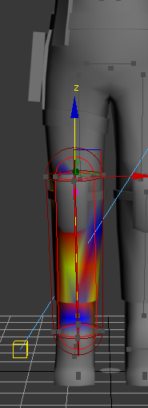
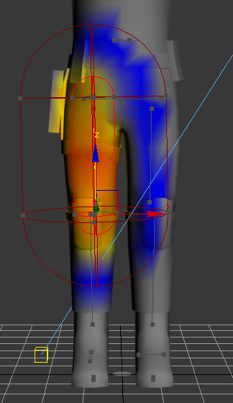
Character Skinning
Bip001 R Thigh 조정 (A)
Bip001 R Calf 조정 (B)
A
B

Slide 13
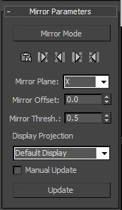
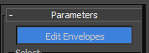
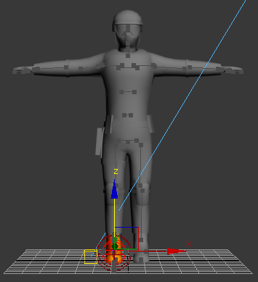
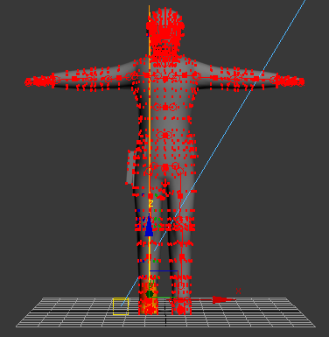
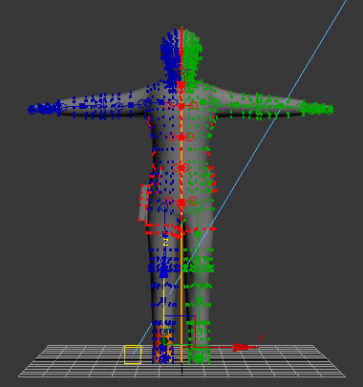
Character Skinning
A
Mirror 적용
Bip001 R Foot 선택
Skin Modifier에서 아래 쪽에 있는 Mirror parameters의 Mirror Mode 단추 클릭(A)
Mirror Offset 값을 -8.3으로 입력 (B)
Paste Blue to Green Bones 단추 클릭
다시 Edit Envelope 단추를 클릭해서 편집 모드에서 나가기
Play
A
B

Slide 14
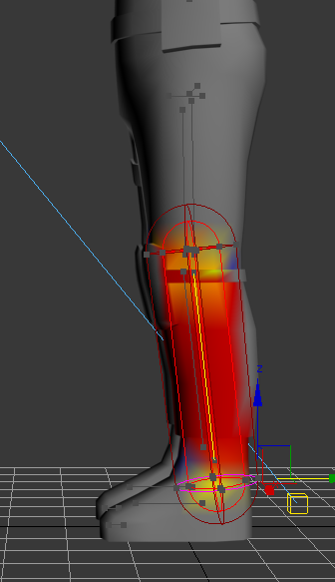
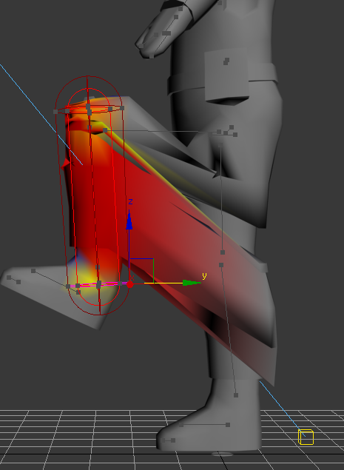
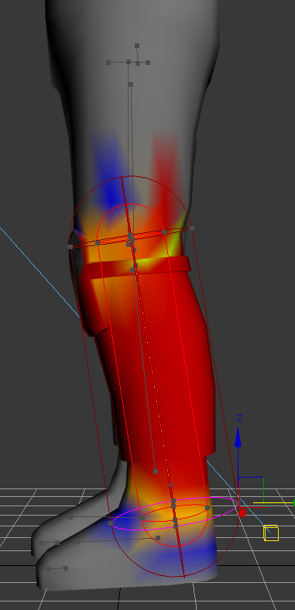
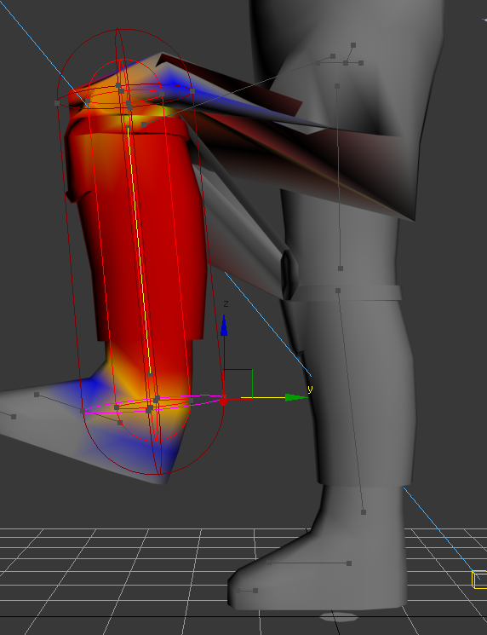
Character Skinning
후작업
만일 캡슐에 mesh가 포함되지 않는다면
이런 부분을 찾아서 수정
Before
After
캡슐에 포함되지 않은 mesh 부분

Slide 15
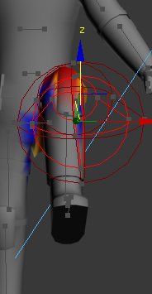
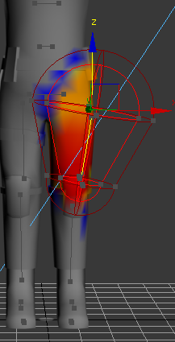
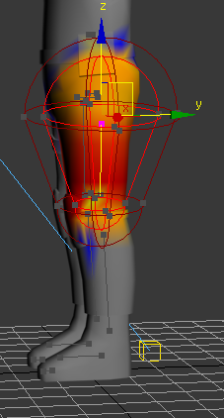
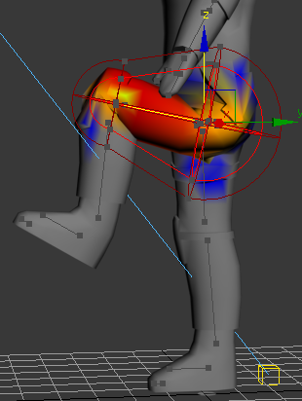
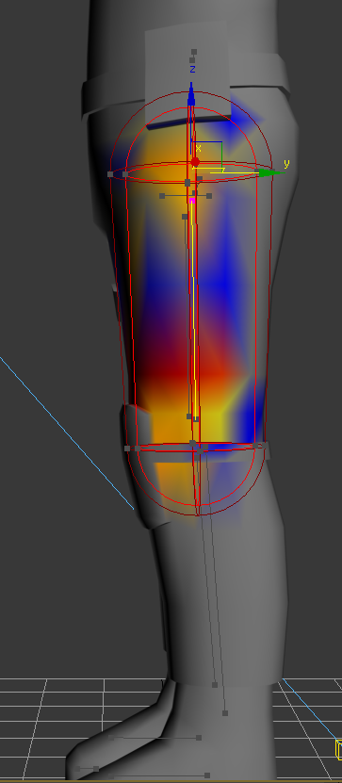

Character Skinning
후작업
만일 캡슐에 mesh가 포함되지 않는다면
이런 부분을 찾아서 수정
Before
After

Slide 16


Character Skinning
후작업
관절을 구부렸을 때 이상한 지점도 조정
Before
After

Slide 17



Character Skinning
중간 결과
일단 완성

Slide 18



Character Skinning
중간 결과
그래도 이상한 부분…
권총집 같은 부분이 옷감처럼 늘어난다면…

Slide 19





Character Skinning
A
Vertex 가중치(weight) 설정
Skin Parameters 롤아웃을 그림처럼 설정(A)
목표는 옷감이 아닌 변형되지 않는 액세서리 표현
클릭해서 액세서리 선택
Weight Properties 롤아웃에서 Weight Table 단추 클릭
이 때 Weight Table 대화상자 열림
B

Slide 20



Character Skinning
Weight Table 대화상자에서 Options > Show Affected Bones (A)
아래 쪽 드롭다운 목록에서 Selected Vertices 선택(B)
A
B

Slide 21





Character Skinning
VertexID 열을 모두 드래그해서 모두 선택 (A)
Bip001 Pelvis라고 표시된 상자 클릭(B)
아래 항목 하나를 선택해서 1 입력. 이렇게 하면 모든 열 값들이 1로 변경 (C) 다른 열 값들은 모두 0으로 변경. 권총집에만 1.0 적용(즉, 움직이지 않음)
A
B
C

Slide 22

Character Skinning
비교
Before
After

Slide 23
Character Skinning
Footstep 애니메이션 적용
기존 애니메이션 삭제
드래그해서 모든 키 선택, Del 키
Biped 임의의 부분 선택 > Motion > Footstep mode

Slide 24

Character Skinning
결과 Walk

